Slide 1

PHÒNG GIÁO DỤC VÀ ĐÀO TẠO
Cuộc thi thiết kế bài giảng điện tử năm học 2021 - 2022
BÀI GIẢNG
Lĩnh vực: Phát triển nhận thức
Đề tài: Xếp tương ứng 1:1
Giáo viên: Vũ Thu Hằng
Trường: Mầm non Hoa Sữa
Email: hangdiepbin88@gmail.com
Số điện thoại: 0942428188
Trường mầm non Hoa Sữa- Sài Đồng- Long Biên- Hà Nội
Tháng 1/2021

Slide 2

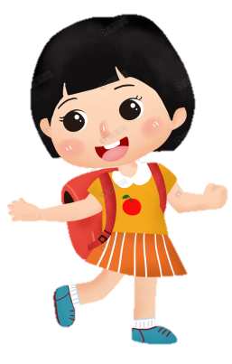

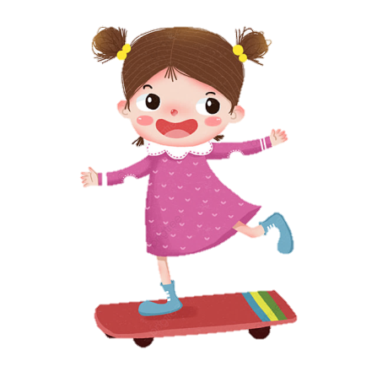
Mục đích- yêu cầu
1. Kiến thức:
-Trẻ biết ghép đôi tương ứng 1:1 của hai đối tượng.
-Trẻ biết cách chơi trò chơi và chơi được trò chơi.
2. Kĩ năng:
- Trẻ đếm đến 5
- Trẻ ghép được các đối tượng với nhau bằng cách xếp tương ứng 1-1
- Trẻ trả lời được câu hỏi của cô rõ ràng mạch lạc .
- Giúp trẻ bước đầu làm quen với máy tính
3. Thái độ:
-Trẻ mạnh dạn tự tin hơn và luôn yêu quý các đồ vật xung quanh

Slide 3
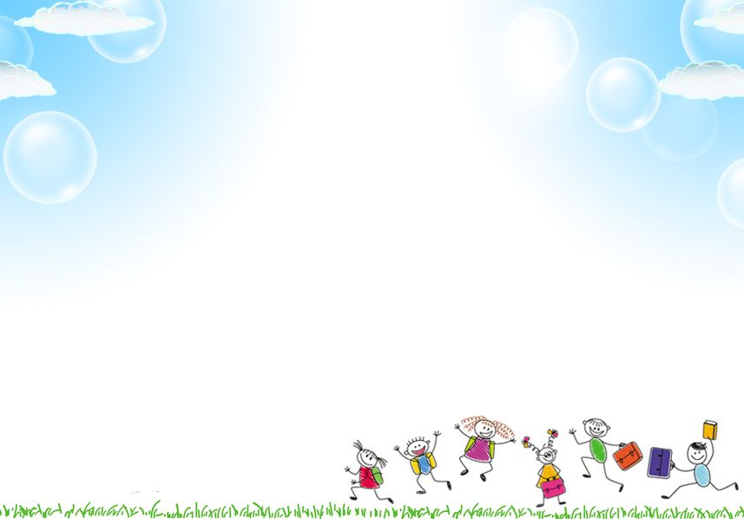


Cấu trúc bài giảng
I mục đích- yêu cầu
II. Chuẩn bị
III. Cách tiến hành

Slide 4

111gaa1gaa
VIDEO GIỚI THIỆU

Slide 5

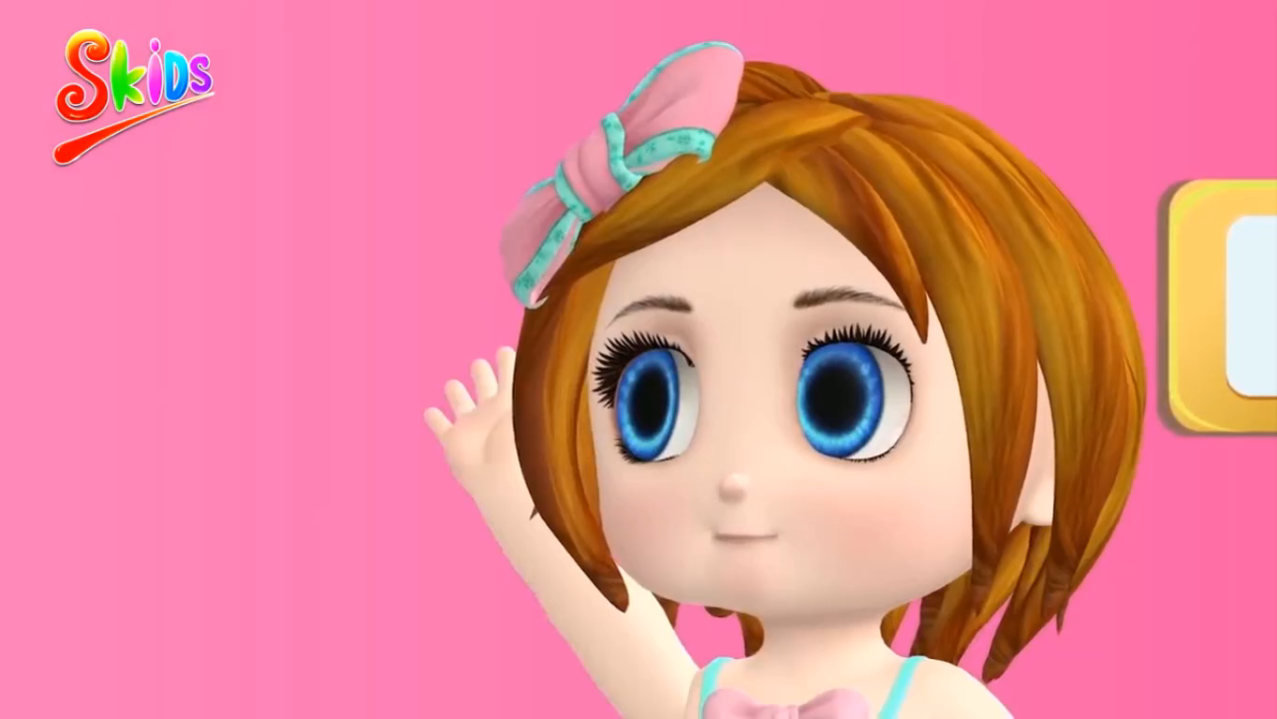

Slide 6


VIDEO CHUYỂN TIẾP

Slide 7
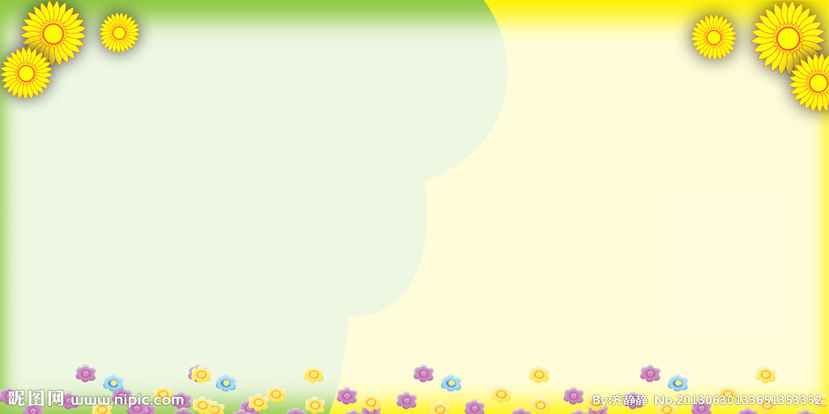

3
2
4
5
1

Slide 8



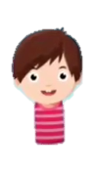



Slide 9


Slide 10


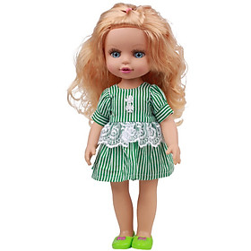

Slide 11




Slide 12

Video cô chốt

Slide 13
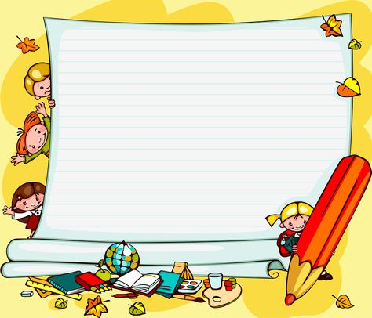
Trò chơi: Ai thông minh hơn

Slide 14
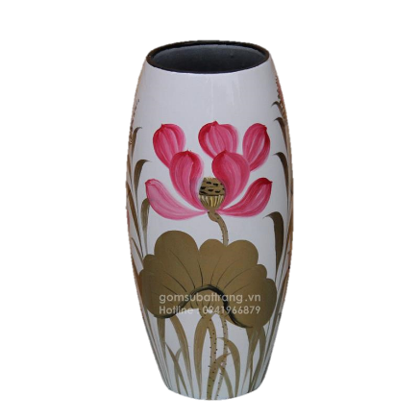
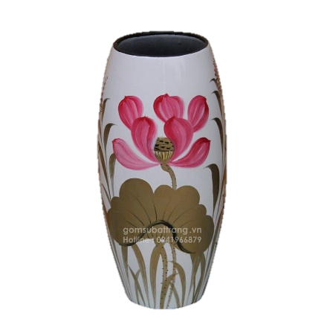

Đâu là cách ghép đôi tương ứng 1:1
Đáp án 1: 1 lọ hoa- 1 bông hoa
Đáp án 2: 1 lọ hoa- 2 bông hoa
Đáp án 3: 2 lọ hoa- 1 bông hoa

Slide 15
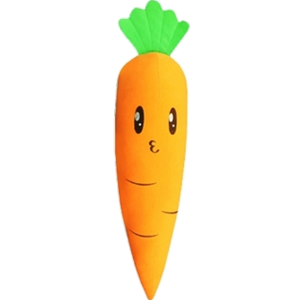
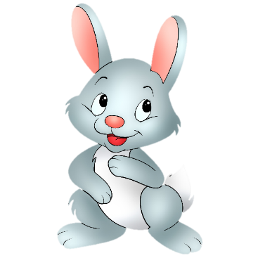

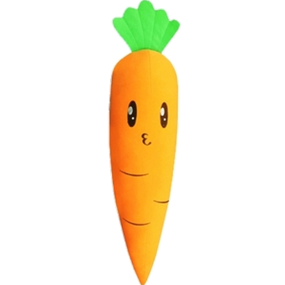



Điền vào chỗ trống sao cho đúng quy tắc : Sếp tương ứng 1: 1
Kéo thả đáp án đúng
1
2
3

Slide 16
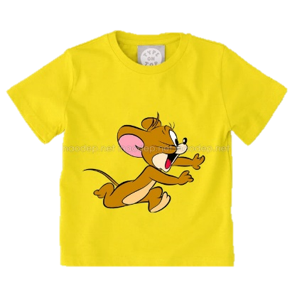
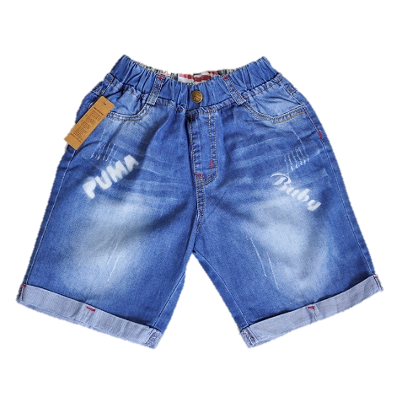
Đây có phải cách sắp xếp tương ứng 1:1 không?
Đáp án 1: Đúng
Đáp án 2: Sai

Slide 17
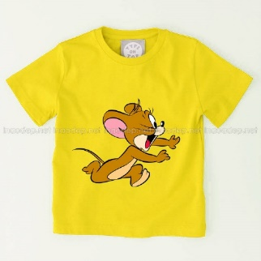
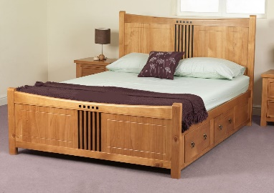
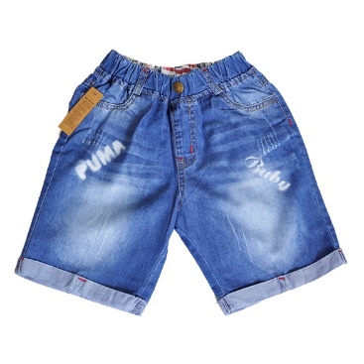
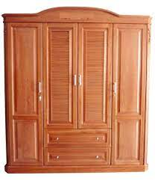
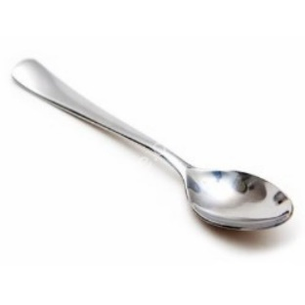
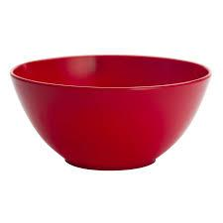
Bé hãy sắp xếp hình ảnh sau theo cách ghép tương ứng 1:1?
Ghép đôi

Slide 18
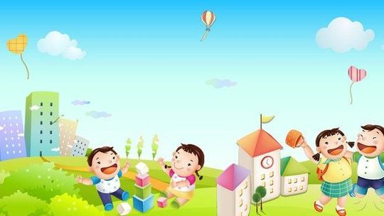
Video kết thúc

